Slide 1

НАЛИЧИЕ ОБОРУДОВАННЫХ УЧЕБНЫХ КАБИНЕТОВ, ОБЪЕКТОВ ДЛЯ ПРОВЕДЕНИЯ ПРАКТИЧЕСКИХ ЗАНЯТИЙ, БИБЛИОТЕК, ОБЪЕКТОВ СПОРТА, СРЕДСТ ОБУЧЕНИЯ И ВОСПИТАНИЯ, В ТОМ ЧИСЛЕ ПРИСПОСОБЛЕННЫХ ДЛЯ ИСПОЛЬЗОВАНИЯ ИНВАЛИДАМИ И ЛОВЗ

Slide 2
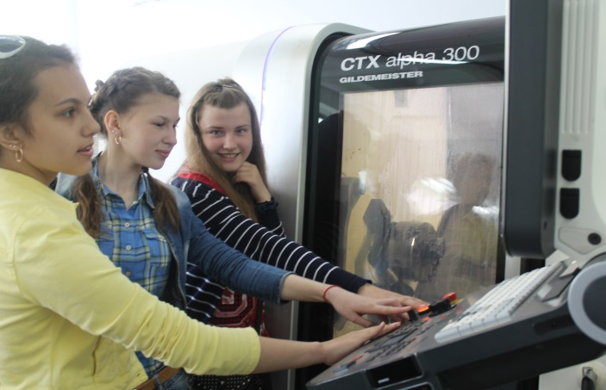
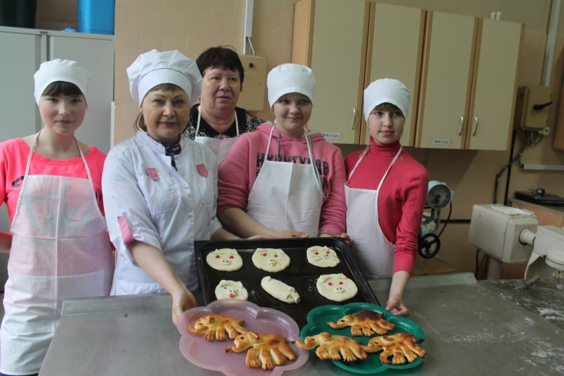
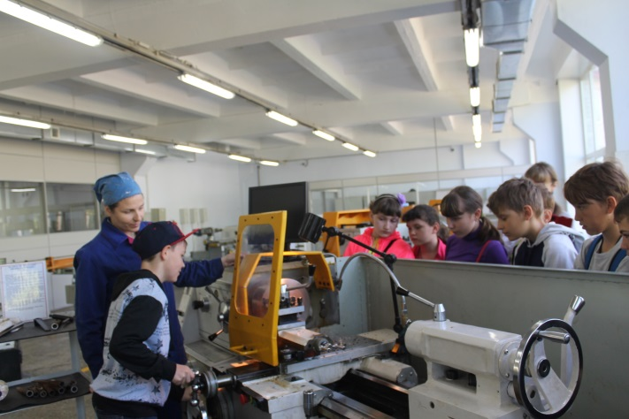
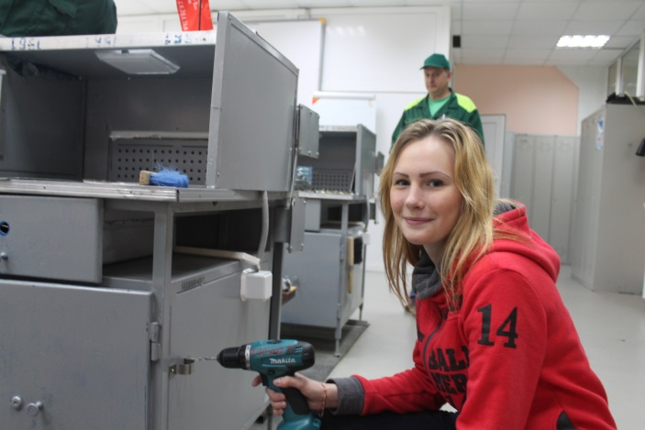
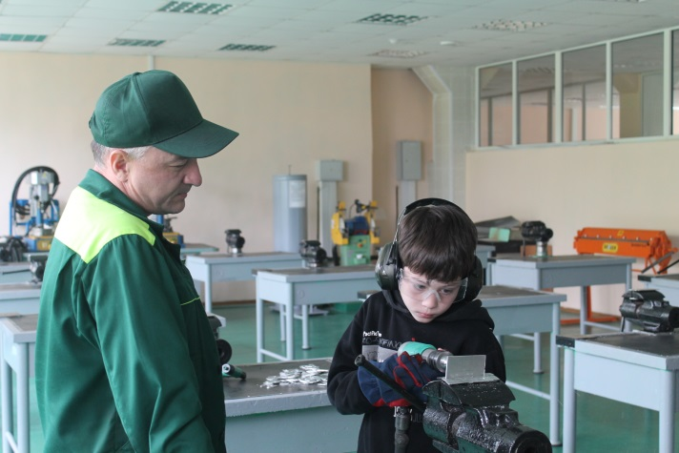
Учебно-производственные мастерские

Slide 3
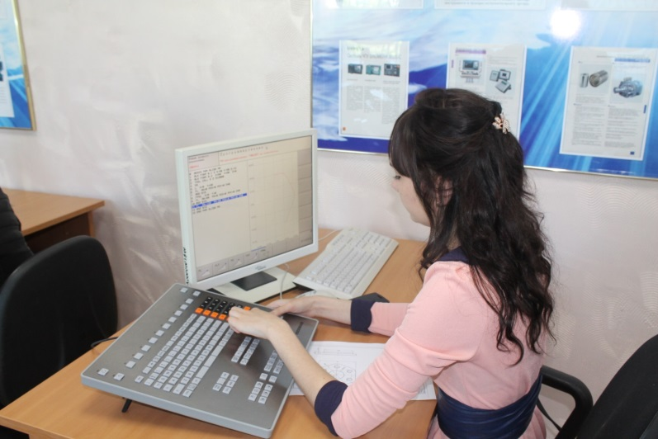
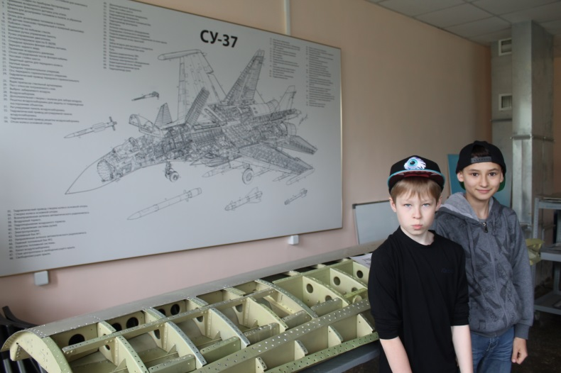
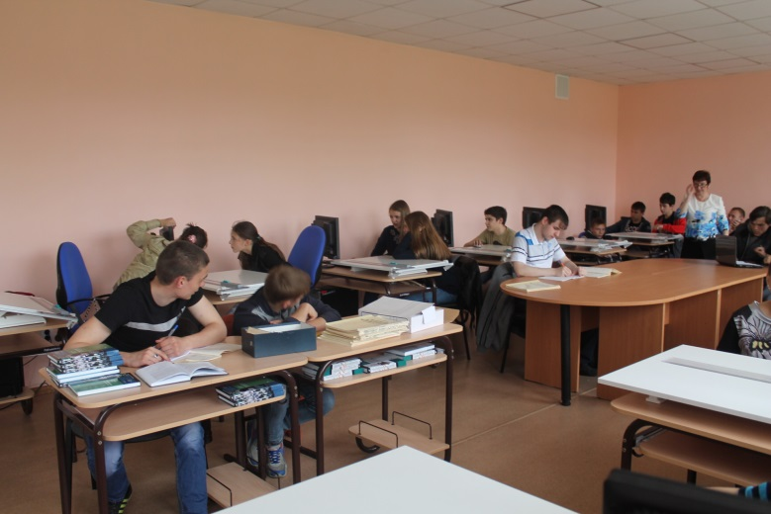
Учебные лаборатории

Slide 4
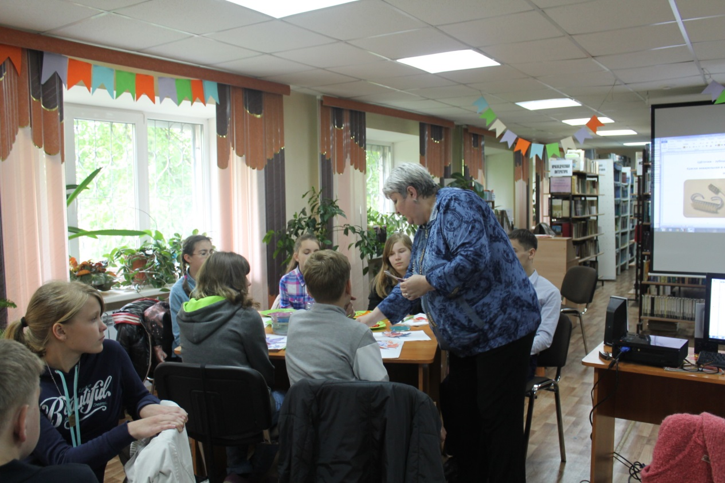
Информационно- библиотечный центр (библиотека)

Slide 5
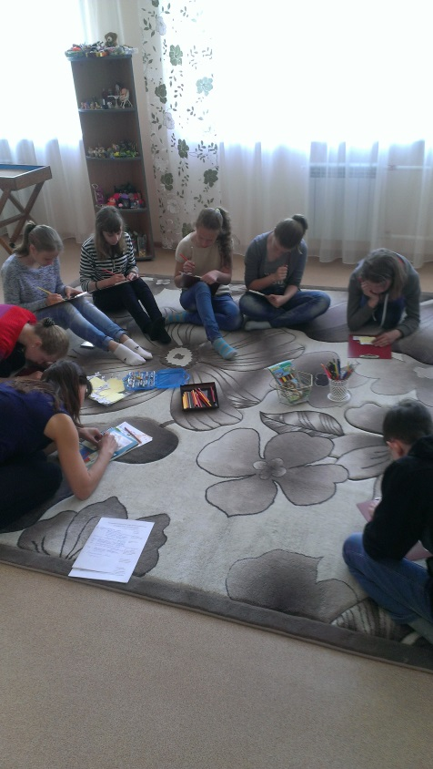
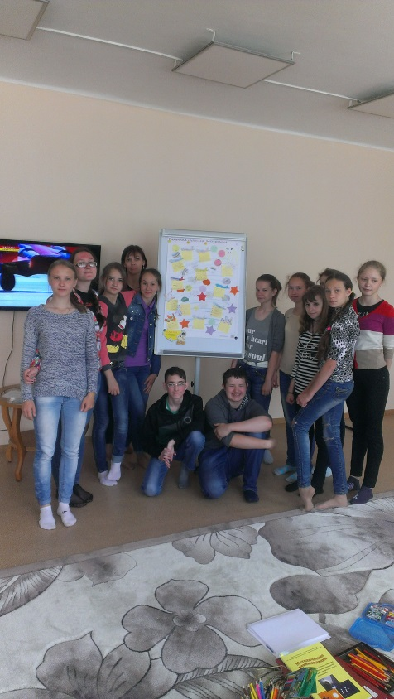
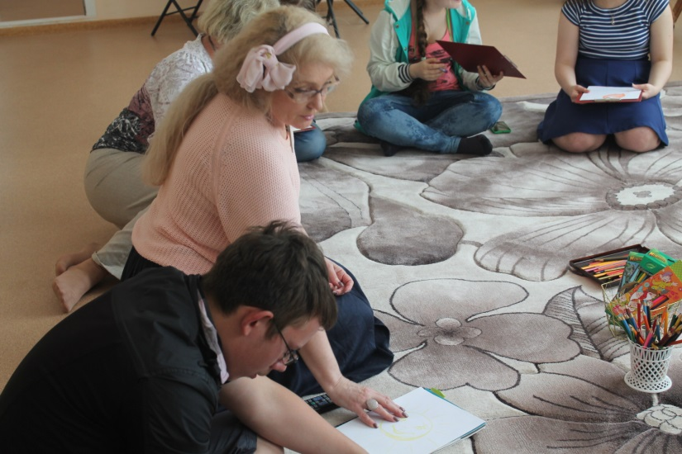
Комната психологической разгрузки

Slide 6
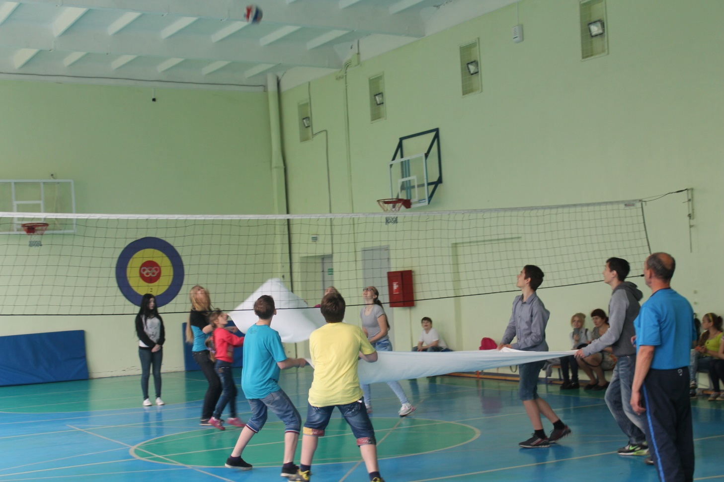
Спортивные и тренажерные залы

Slide 7
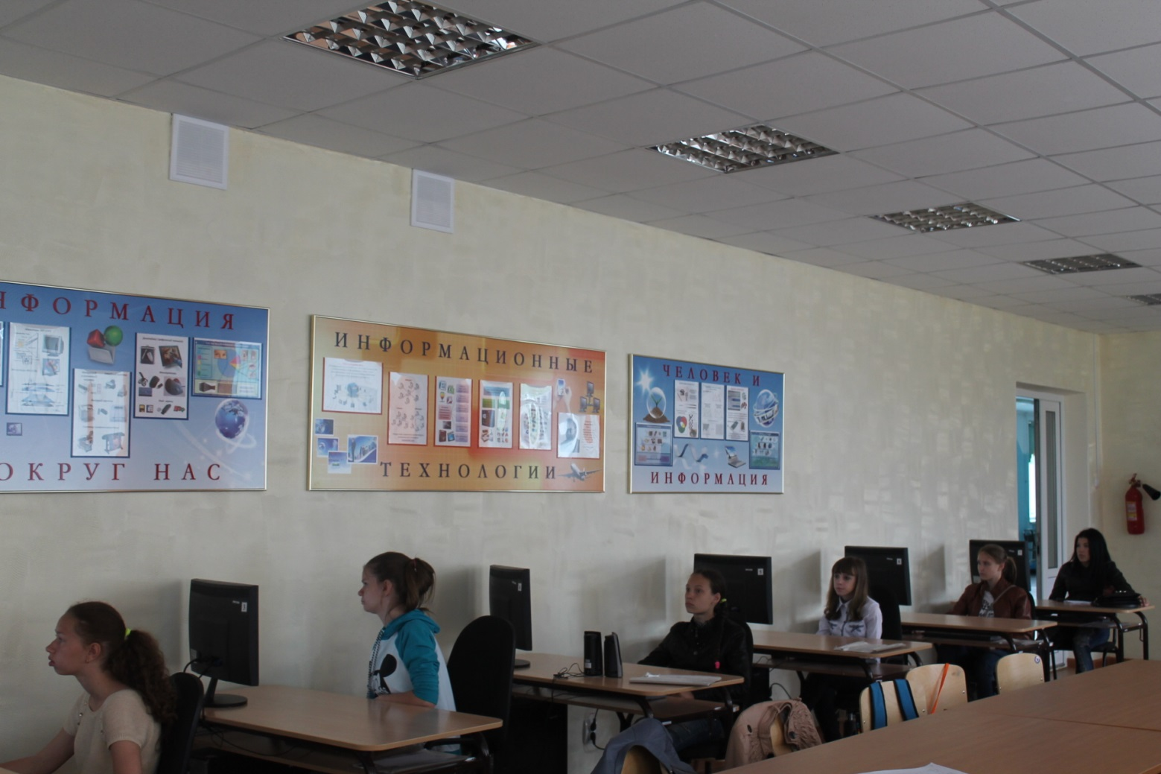
Компьютерные классы

Slide 8
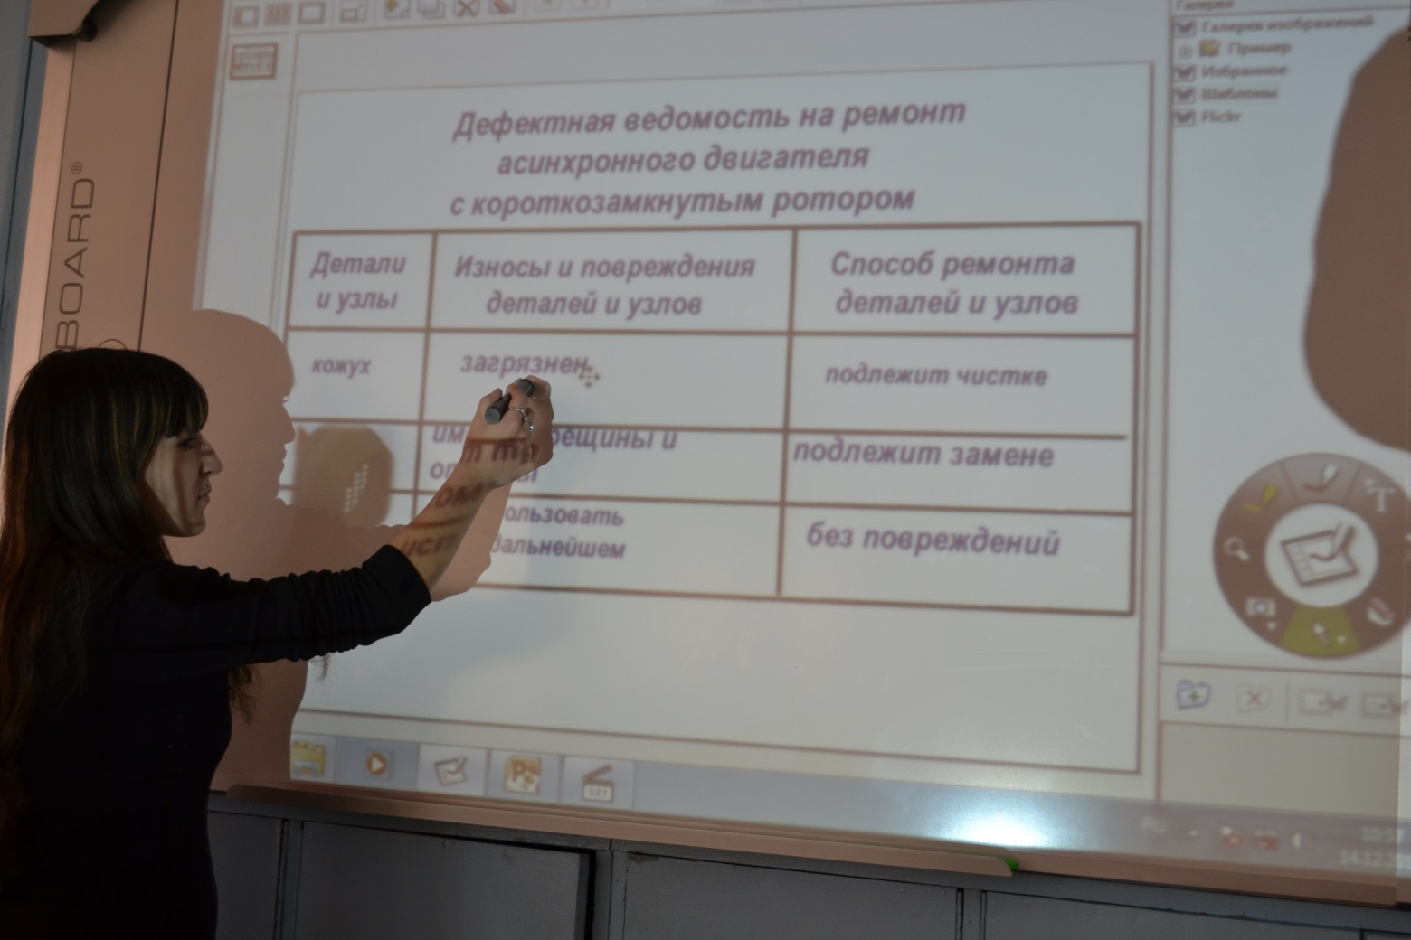
Интерактивные доски

Slide 9
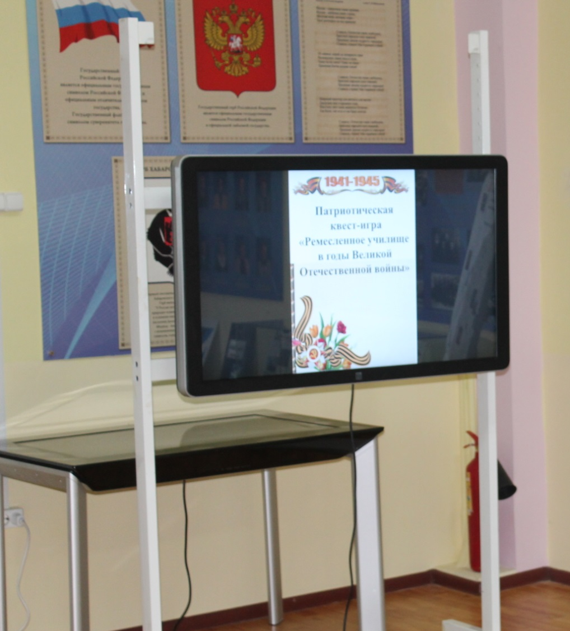
Интерактивный стол и интерактивная панель

Slide 10
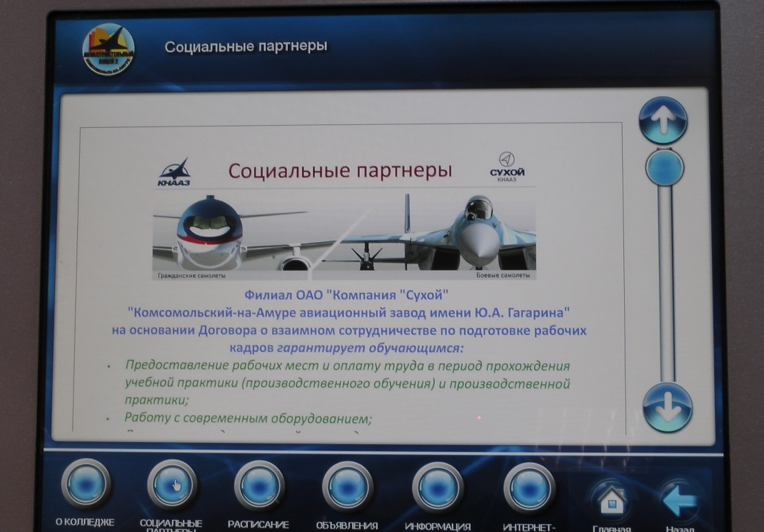
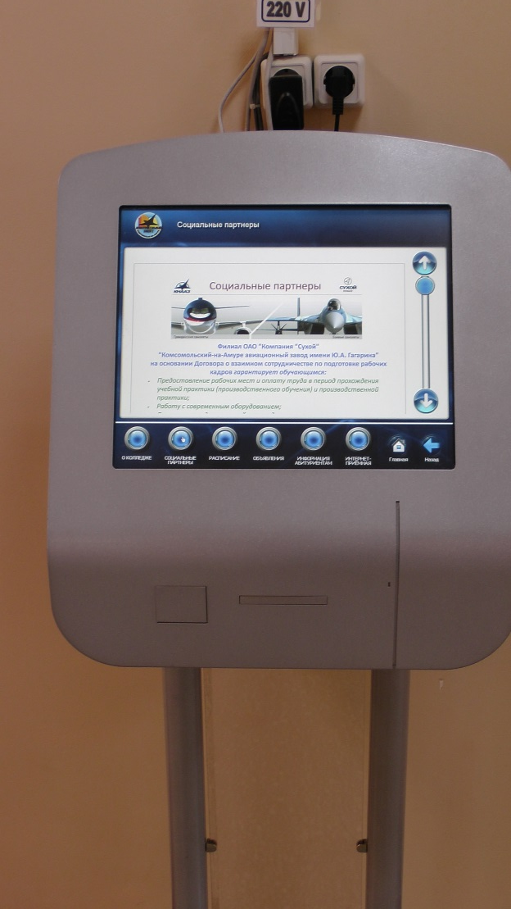
Электронный киоск

